Slide 1
Creació d’un motor d’escacs
Marcel Claramunt
Notes:
Bon dia a tots, em dic Marcel Claramunt, i a continuació us presentaré el meu treball de recerca, que he anomenat “Creació d’un motor d’escacs”.

Slide 2
Índex de continguts
Introducció
Marc teòric i desenvolupament del motor
Conclusions
Notes:
En primer lloc, faré una petita introducció, on explicaré què és un motor d’escacs, els meus objectius, etc.
En segon lloc, explicaré conjuntament el marc teòric i el desenvolupament del motor. És així ja que el desenvolupament no és més que la implementació en codi del que explico en el marc teòric.
Finalment, exposaré les meves conclusions.

Slide 3
Introducció

Slide 4
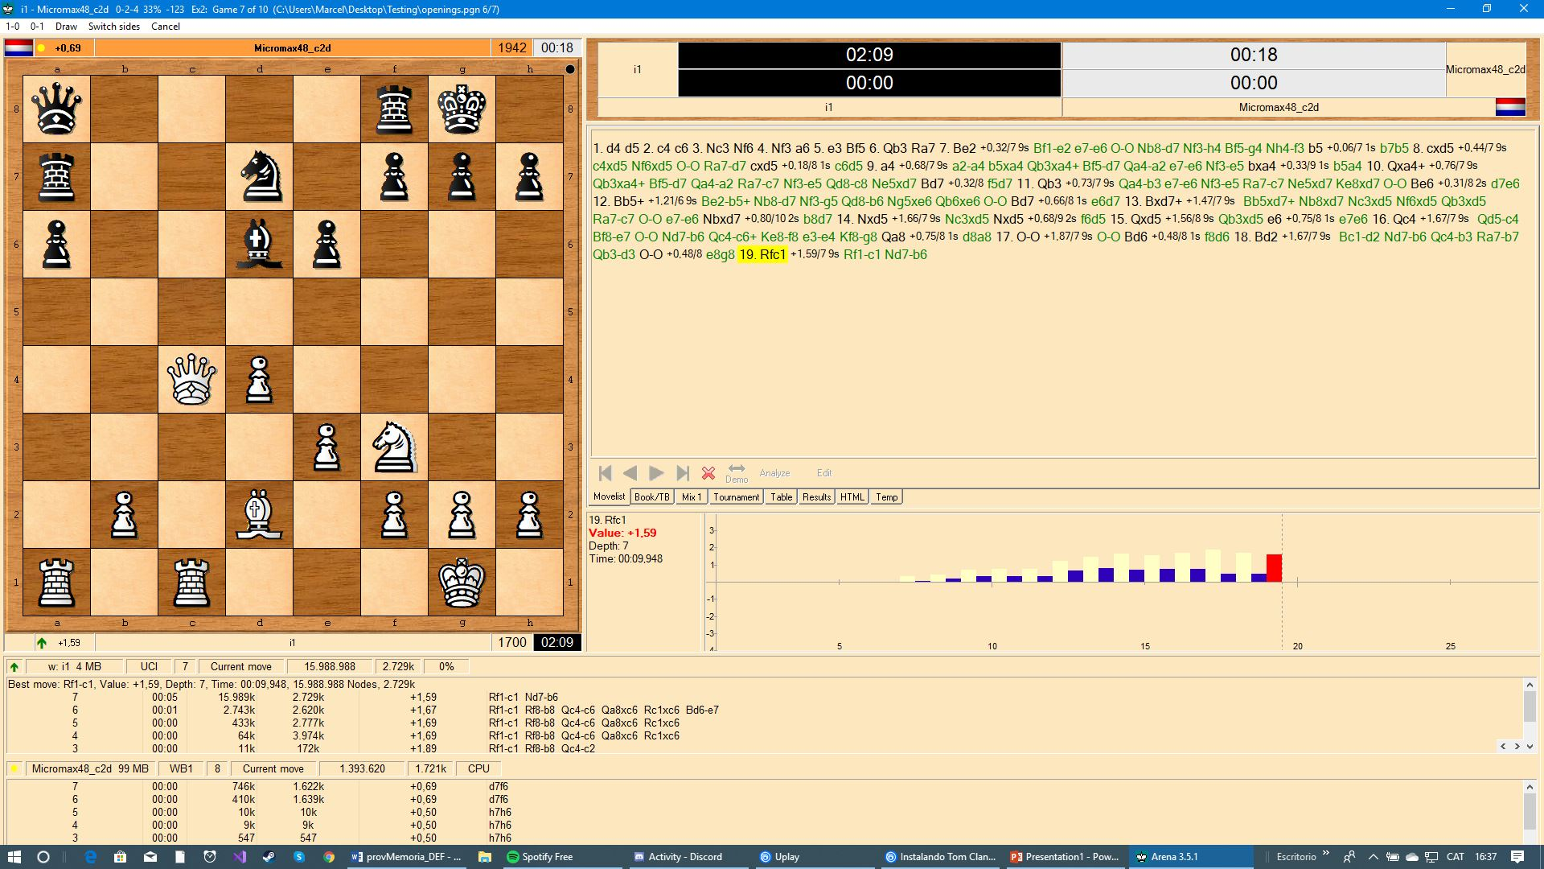
Objecte del treball: un motor d’escacs
Notes:
Aleshores, què és un motor d’escacs. Doncs bé, un motor d’escacs és un programa capaç de jugar per si mateix. En aquest sentit, el seu objectiu és, en qualsevol posició, trobar la que consideri millor jugada.
Val a dir que, normalment, un motor no mostra el tauler en pantalla, sinó que es comunica amb una interfície, que és la responsable de mostrar la posició i de que l’usuari pugui interactuar amb el tauler.

Slide 5
Objectius
Entendre i explicar el funcionament bàsic d’un motor.
Considerar els possibles mètodes d’avaluació i establir els meus propis criteris.
Implementar en C++ el motor amb la meva avaluació.
Provar el motor i afinar-ne l’avaluació.
Notes:
Passem ara a veure els objectius que em vaig proposar i que he anat treballant al llarg del treball:
En primer lloc, entendre i explicar el funcionament bàsic d’un motor.
En segon lloc, considerar els possibles mètodes d’avaluació i establir els meus propis criteris.
En tercer lloc, implementar en C++ el motor amb la meva avaluació.
Finalment, provar el motor i afinar-ne l’avaluació.

Slide 6
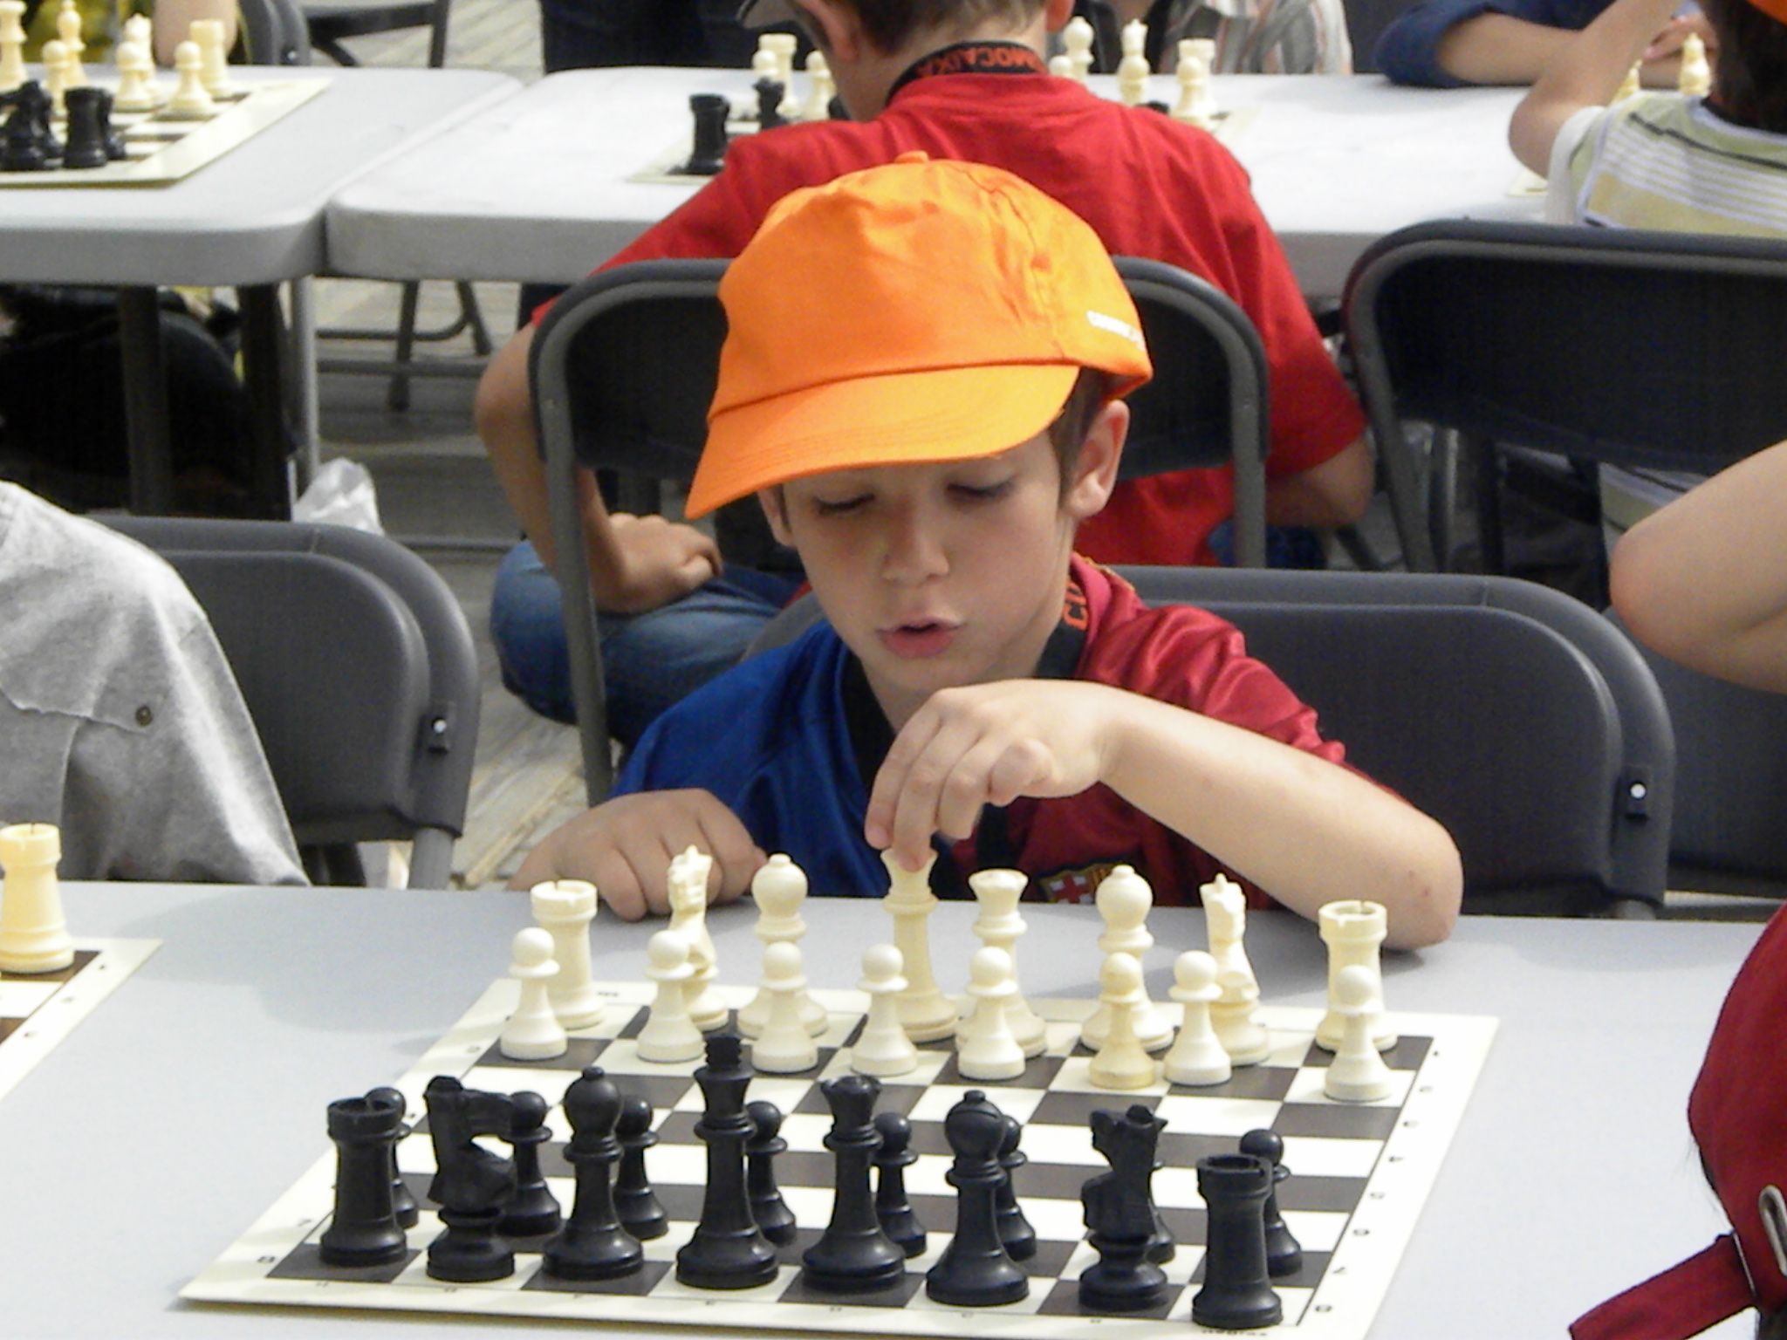
Motivació
Notes:
Aleshores, per què he triat aquest treball. En primer lloc, jugo a escacs des de que tenia 4 anys -podeu veure aquí una foto meva d’un campionat de La Caixa del 2007 si no m’equivoco- i m’hi dedico bastant seriosament. He participat en molts campionats, de Catalunya, d’Espanya, etc.
D’altra banda, sempre m’ha agradat molt la informàtica, la programació, tot això, i per tant, aquest tema, que engloba ambdós àmbits, és ideal.

Slide 7
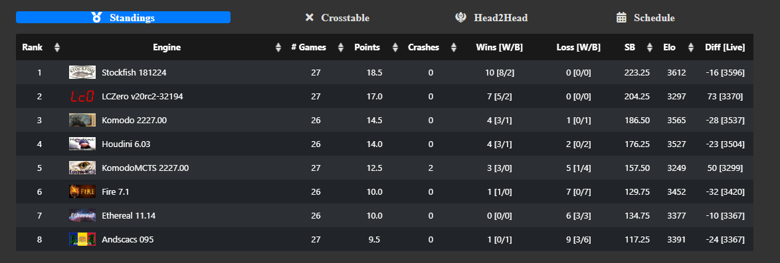
Rellevància
Notes:
Hi ha molts motors d’escacs molt bons, creats per grups de programadors amb ajuda de jugadors molt també molt bons. Aleshores, no pretenc millorar l’estat de l’art, sinó que pretenc que el meu treball serveixi per explicar el funcionament dels motors actuals a programadors, jugadors d’escacs, o a qualsevol que li pugui interessar aquest tema.
Pel que fa a la rellevància dels motors d’escacs en si, són una eina molt important a l’hora d’analitzar posicions. Han contribuït a millorar molt el nivell de joc dels millors escaquistes.

Slide 8
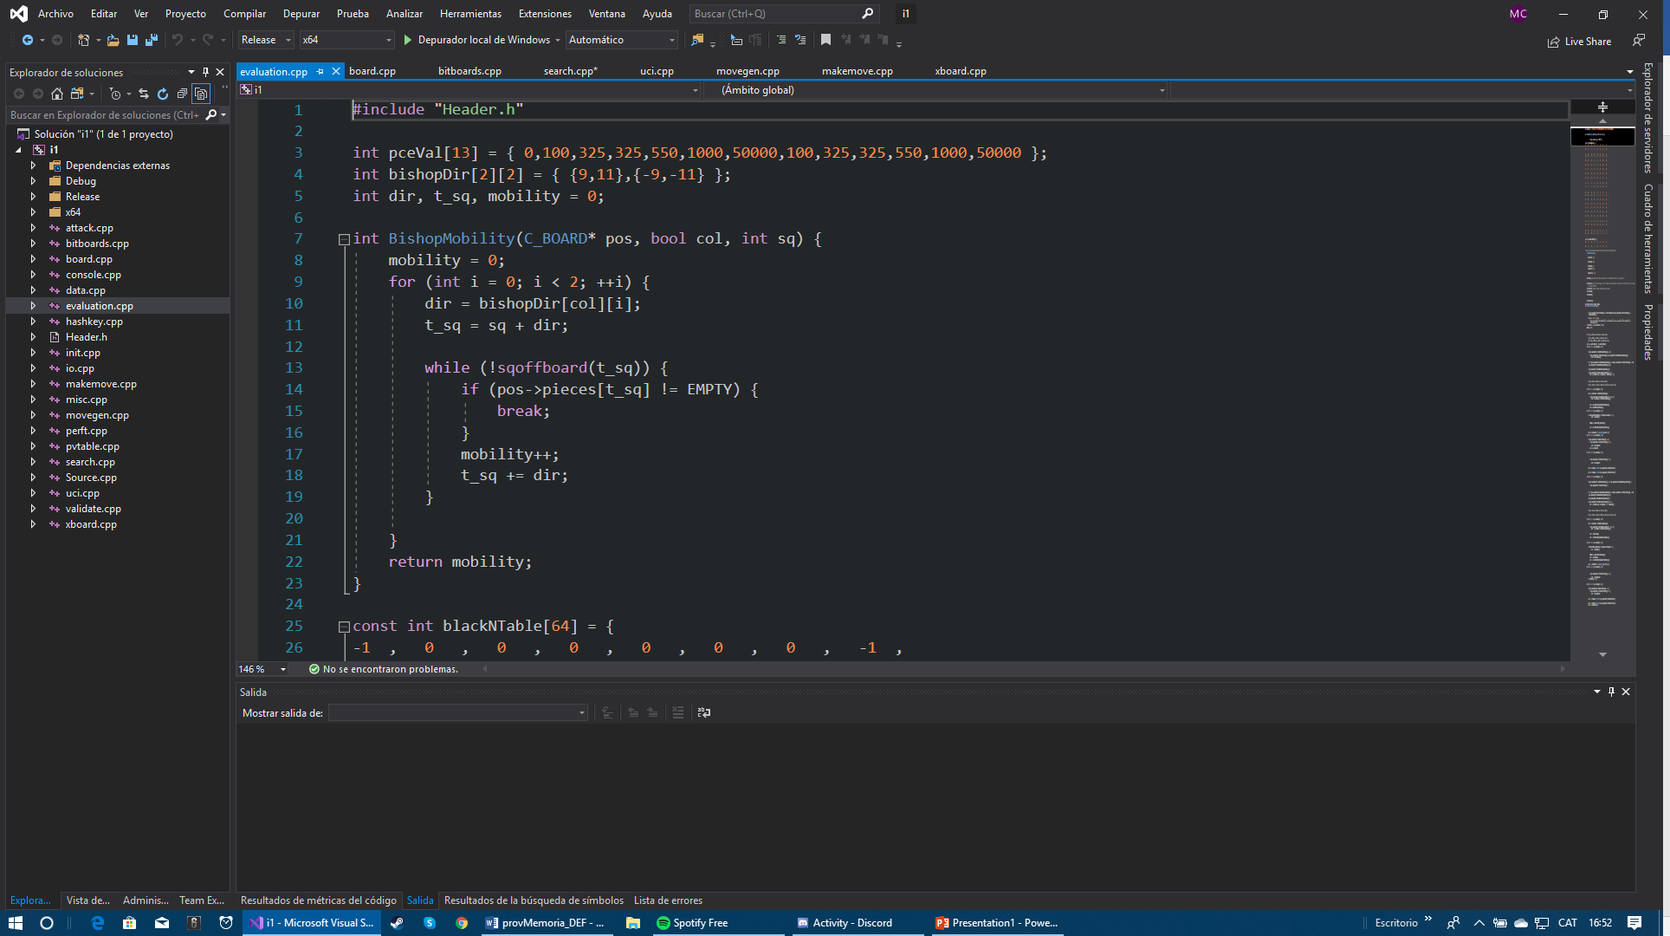
Metodologia
Notes:
El gruix del meu treball és el desenvolupament del meu motor. Aleshores, el treball ha consistit a informar-me sobre com funcionen els motors -a internet hi ha informació de sobra- i he anat decidint de quina manera volia fer el meu i implementant el codi.
Val a dir que per fer-ho he fet servir el llenguatge de programació C++, doncs és segurament el millor per a programes que requereixin un alt rendiment. També, per a programar, he fet servir Visual Studio, un entorn de programació per a Windows molt utilitzat i gratuït per a particulars.

Slide 9
Marc teòric i desenvolupament del motor

Slide 10
Funcionament del motor
Interfície – GUI (Graphic User Interface)
Representació del tauler
Cerca de jugades
Avaluació estàtica de posicions
Esquema de funcionament del programa
Notes:
En aquest apartat parlaré de com funciona el meu motor. Primer, la interfície que faig servir. Després, la representació del tauler, la cerca de jugades i l’avaluació de posicions. Finalment ensenyaré un esquema del funcionament del programa.
Val a dir que no explicaré ni de bon tros tot el funcionament del programa, sinó que explicaré allò essencial per entendre com funciona.

Slide 11
Interfície (GUI): Arena Chess
Notes:
La interfície que faig servir és Arena Chess. Es tracta d’una GUI -en anglès, interfície gràfica d’usuari-, que està especialment dissenyada per provar i fer funcionar motors. Com veieu en la imatge, a baix es veu què està pensant cada motor, es veu la posició, el temps que té cada motor, etc.

Slide 12
Representació del tauler
Notes:
Per representar posició faig servir un tauler simbòlic de 120 caselles. D’aquesta manera, a part del tauler normal de 64, tinc dues files de protecció per cada banda
Per emmagatzemar la situació de les peces, faig servir una taula de 120 caselles, indexada de 0 a 119, de manera que hi puc accedir pel nombre de la casella. Aleshores, a dins de cada una, hi ha un 0 si la casella és buida, 99 si la casella és fora o el valor corresponent al tipus de peça que hi hagi.
Faig servir un tauler de 120 caselles per, quan genero les jugades possibles, comprovar ràpidament si una casella està fora.

Slide 13
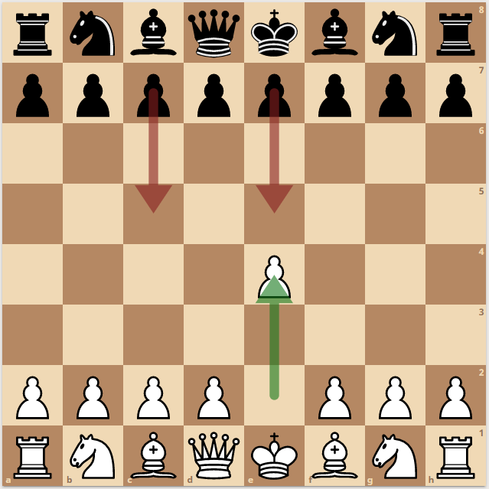
Arbre de jugades
e2e4
e7e5
g1f3
c7c5
g1f3
1
2
3
b1c3
4
b8c6
d7d6
f2f4
e5f5
d7d5
e7e6
b8c6
e7e6
b8c6
8
7
6
5
4
3
2
1
Possibilitats en funció de la profunditat des de la posició inicial
Profunditat | Nombre de possibilitats
1 | 20
2 | 400
3 | 8902
4 | 197281
5 | 4865609
6 | 119060324
A | B | C | D | E | F | G | H
Notes:
Per entendre la cerca de jugades, cal explicar què és un arbre de jugades. En primer lloc, per representar les jugades es fa servir el sistema algebraic, que consisteix en enumerar les columnes, que són verticals, d’A fins H, i les files, que són horitzontals, de 1 a 8. Amb aquests eixos podem indicar caselles i per les jugades, és simplement casella inicial i casella final. Com podeu veure, en verd, hi ha la primera jugada del blanc, e2e4.
Aleshores, tornant a què és un arbre de jugades, és un arbre de possibilitats on cada node representa una posició. En l’arbre d’exemple, veiem en primer lloc la posició després de la jugada e2e4 del blanc. A continuació, en la següent columna, les posicions després de les possibles contestacions del negre, després les contestacions del blanc i seguiríem així. És clar, és un arbre simplificat amb només dos possibilitats per jugada. Com veieu a la dreta, en realitat, després de 4 jugades hi ha unes 200 mil possibles posicions.
Així doncs, el funcionament de la cerca de jugades consisteix a generar l’arbre i avaluar els nodes finals, després tornar fins a l’arrel i decidir quina és la millor jugada.

Slide 14
Cerca de jugades: MiniMax
6
Profunditat 0
Jugada del blanc
max
6
1
Profunditat 1
Jugada del negre
min
6
9
2
1
Profunditat 2
Jugada del blanc
max
4
6
7
9
1
2
0
1
Profunditat 3
Notes:
Passem ara a la cerca de jugades. En primer lloc explicaré l’algoritme MiniMax. Val a dir que no és el que fa servir el meu motor, sinó que fa servir una evolució d’aquest. No obstant, cal entendre el funcionament de MiniMax per entendre el de l’altre.
L’algoritme MiniMax es basa en que els escacs són un joc de suma zero, és a dir, el benefici d’un bàndol és igual al perjudici del rival. Com es veu en pantalla, es fa servir un arbre de jugades i s’avalua cadascun dels nodes finals. A continuació es torna cap a l’arrel alternant jugades del blanc i del negre. Quan li toca al blanc, es pretén maximitzar la puntuació. Com veieu, en cada decisió que té escull el valor més alt. A continuació, el negre, que minimitza la puntuació tria el valor més petit, i es segueix així fins a l’arrel, de manera que el motor tria la jugada amb major puntuació.
Com hem vist abans, l’arbre té un creixement exponencial, pel que a partir de poca profunditat es requereix molt temps per calcular totes les jugades.

Slide 15
Cerca de jugades: AlphaBeta
6
Profunditat 0
6
Jugada del blanc
max
6
6
≤2
Profunditat 1
Jugada del negre
min
6
≥7
2
Profunditat 2
Jugada del blanc
max
4
6
7
1
2
Profunditat 3
Notes:
Aleshores, amb l’objectiu de reduir les possibilitats que s’han de calcular es fa servir l’algoritme AlphaBeta. Explicaré aquest algoritme amb el mateix arbre per demostrar els seus avantatges.
Doncs bé, aquest algoritme es basa en eliminar possibilitats inútils quan en una decisió tenim una opció millor assegurada. Vegem-ho amb l’exemple.
AlphaBeta avalua l’arbre d’una banda a l’altra comprovant sempre la puntuació que té assegurada. [...]
Com veiem, amb el mateix arbre, AlphaBeta ha hagut de calcular menys nodes que MiniMax. Com que un arbre real és molt més gran, AlphaBeta és capaç d’estalviar-se de calcular un gran nombre de nodes, el que permet que aquest algoritme arribi a profunditats superiors.

Slide 16
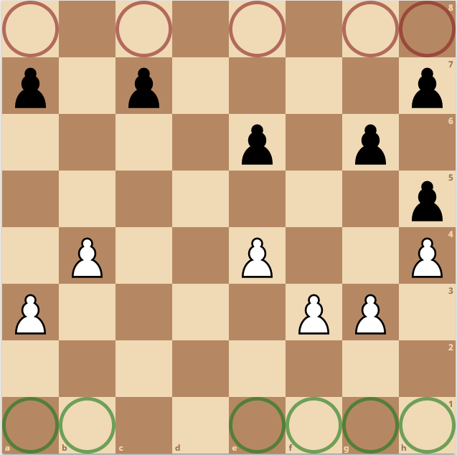
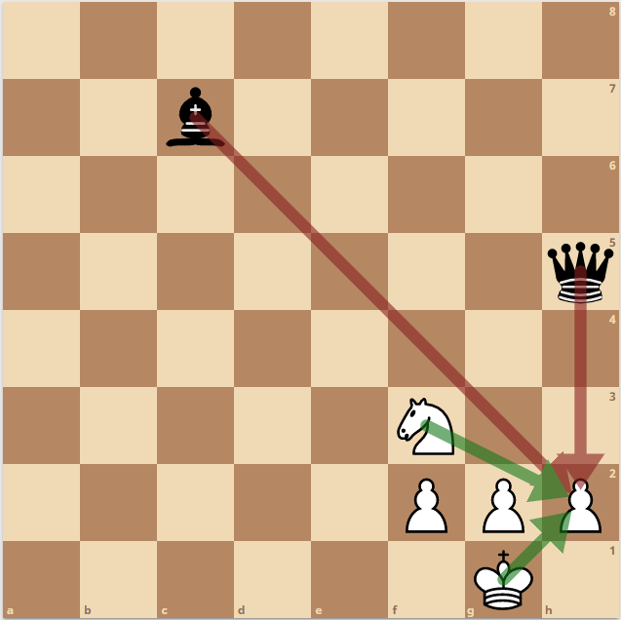
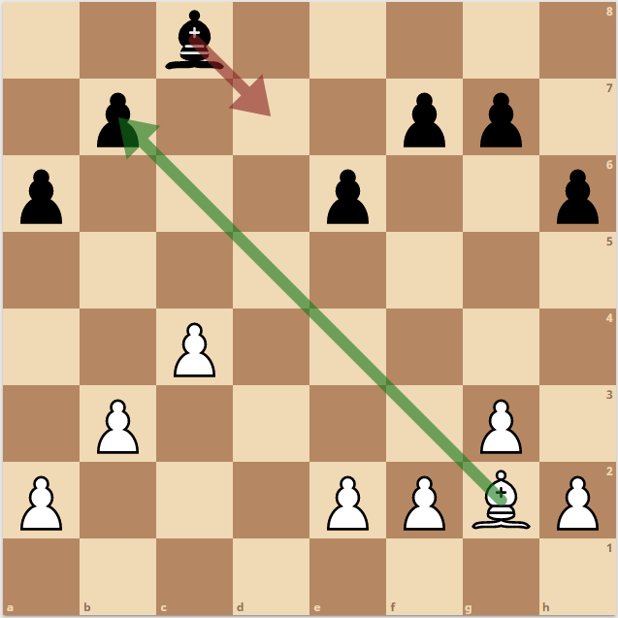
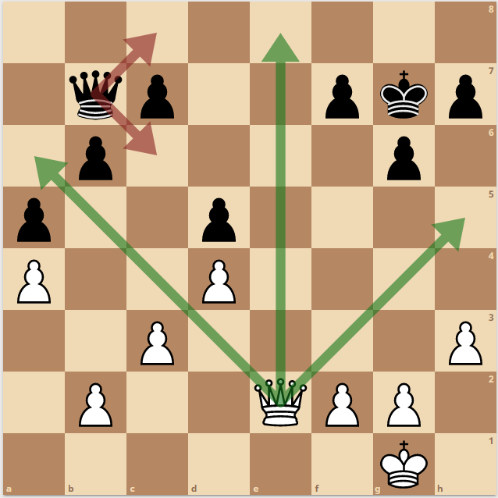
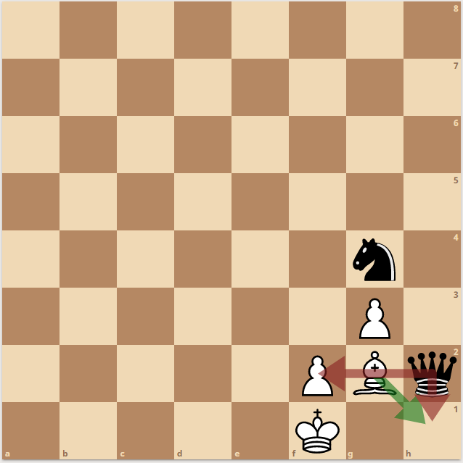
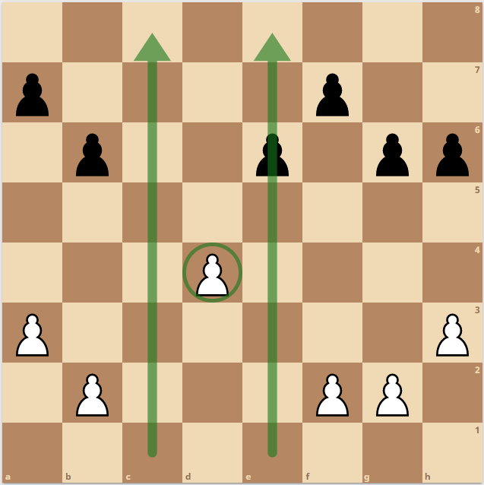
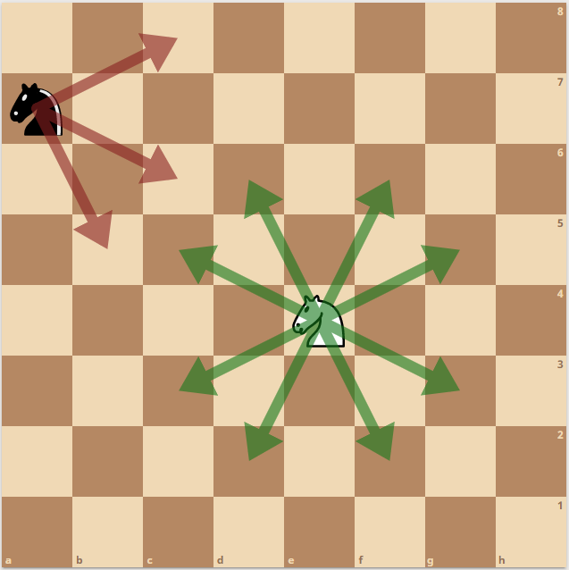
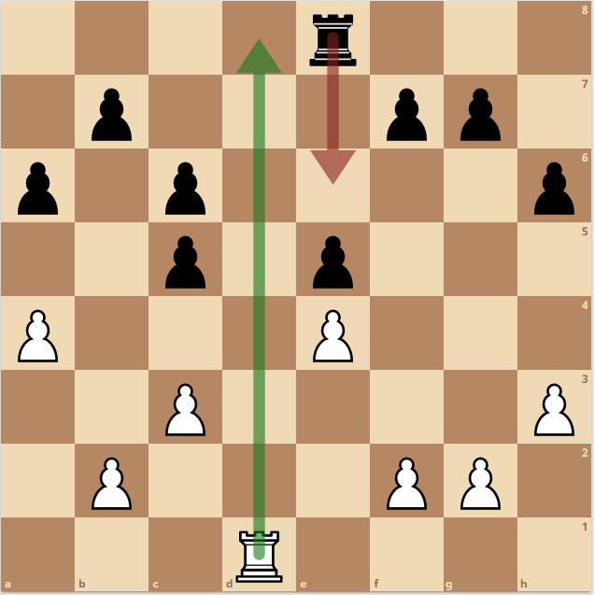
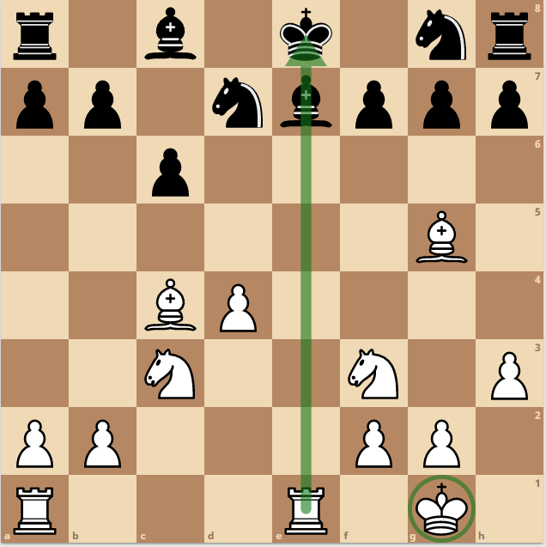
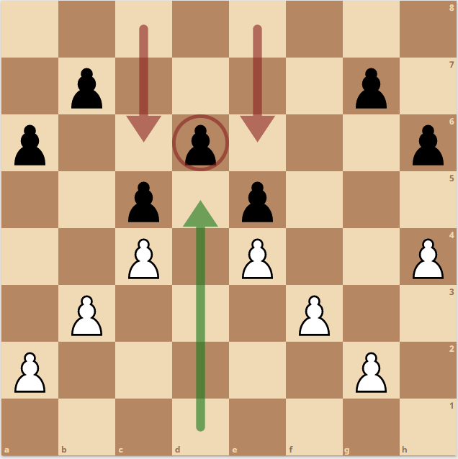
Avaluació estàtica de posicions
Peons: estructura (10)
Cavalls: centralitat i protecció del rei (5)
Alfils: mobilitat i protecció del rei (6)
Torres: columna oberta (5)
Dames: mobilitat(3)
Reis: en el centre o enrocat (2)
Notes:
A continuació explicaré alguns dels aspectes amb que avalua el meu motor. Veieu en pantalla el nombre de ítems que avaluo per cada peça, 10 pels peons, 5 pels cavalls, etc.
En primer lloc, dels peons avaluo sobretot l’estructura, peons doblats, peons aïllats...
En segon lloc, els cavalls, avaluo que estiguin centralitzats i també que protegeixin el rei, o sigui que hi estiguin a prop.
En tercer lloc, els alfils, avaluo la mobilitat, per tant que estiguin en diagonals el més llargues possibles, així com que protegeixin el rei, de la mateixa manera que els cavalls.
Després, tant les torres com les dames avaluo que estiguin en columnes obertes o semiobertes, això és, columnes sense peons.
Finalment, del rei avaluo que estigui enrocat enlloc de en el centre i que estigui defensat per peons.

Slide 17
Esquema de funcionament del programa
GUI
Motor
Instrucció de cercar
Bucle infinit
Millor jugada
Puntuació
AlphaBeta
Arriba a un node final
Avaluació estàtica
Notes:
En pantalla veieu un esquema del funcionament del motor conjuntament amb la GUI. Aleshores, el programa està sempre en un bucle infinit mentre no rebi cap instrucció. És quan la GUI li diu que cerqui que crida AlphaBeta, perquè busqui a la profunditat que se li hagi indicat.
AlphaBeta, com hem vist abans amb l’arbre de jugades, cada cop que arriba a un node final crida l’avaluació estàtica, i un cop acabat el procés, retorna la millor jugada i la puntuació corresponent a la GUI.

Slide 18
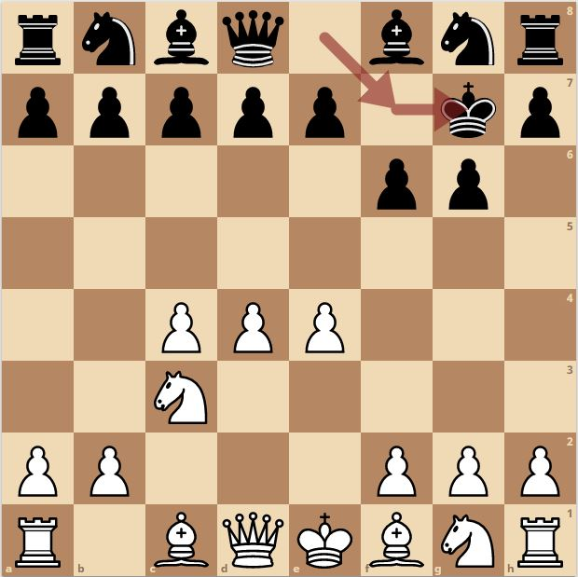
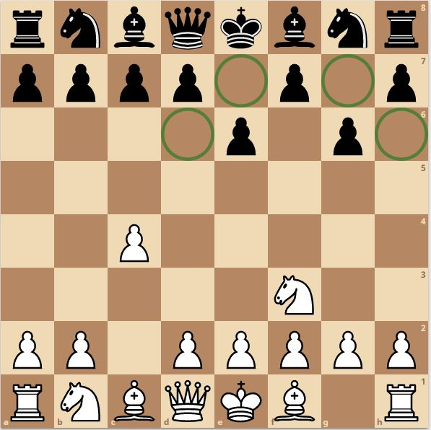
Testing
Notes:
Per millorar el funcionament del motor m’he dedicat a jugar contra ell i a enfrontar-lo contra diferents motors, i he anat corregint l’avaluació. Principalment el que he fet ha sigut canviar els valors que tenen cada ítem, però també he suprimit i afegit aspectes per avaluar.
Com a exemple, en el tauler de l’esquerra veieu una situació que em vaig trobar jugant contra el motor, on aquest decideix portar el rei a un flanc tant ràpid com pugui. Això és perquè avalua massa que el rei estigui en un flanc i que tingui peces defensores, pel que vaig haver de rebaixar els valors que s’atribueixen a aquests aspectes.
En segon lloc, també em vaig adonar que avaluava malament la mobilitat dels alfils. El que feia al principi és puntuar que les 4 caselles cap endavant on es pot moure un alfil no estiguessin ocupades per peons. Aleshores, com veieu al tauler de la dreta, el que feia el motor era avançar els peons i deixar l’alfil a casa.
Per això vaig decidir suprimir aquesta avaluació i afegir una que puntua la diagonal més llarga de cada alfil, i així vaig aconseguir que el motor posés els alfils en la millor diagonal possible.

Slide 19
Partida d’exemple
Notes:
Ara m’agradaria que veiéssim una partida del meu motor contra un altre, perquè veieu com funciona.

Slide 20
Conclusions

Slide 21
Conclusions
1. He entès i he explicat el funcionament dels motors d’escacs, sobretot centrant-me en els convencionals, basats en la cerca. S’han abordat els aspectes més rellevants de la representació del tauler, la cerca i l’avaluació, tant en el pla teòric i com en la implementació.
Notes:
He entès i he explicat el funcionament dels motors d’escacs, sobretot centrant-me en els convencionals, basats en la cerca. S’han abordat els aspectes més rellevants de la representació del tauler, la cerca i l’avaluació, tant en el pla teòric i com en la implementació.

Slide 22
Conclusions
2. Després d’haver explicat els possibles aspectes que es poden avaluar, he proposat uns criteris propis i els he implementat. Aquests criteris tenen en compte, a part del material, la relació entre les peces, la posició en el tauler de cada peça i la seva mobilitat.
Notes:
Després d’haver explicat els possibles aspectes que es poden avaluar, he proposat uns criteris propis i els he implementat. Aquests criteris tenen en compte, a part del material, la relació entre les peces, la posició en el tauler de cada peça i la seva mobilitat.

Slide 23
Conclusions
3. He implementat el motor en el llenguatge C++, resultant en 70 funcions i 3.800 línies de codi, estructurades en 20 fitxers. El motor és capaç de comunicar-se amb una GUI i avalua aproximadament 2,5 milions de nodes per segon.
Notes:
He implementat el motor en el llenguatge C++, resultant en 70 funcions i 3.800 línies de codi, estructurades en 20 fitxers. El motor és capaç de comunicar-se amb una GUI i avalua aproximadament 2,5 milions de nodes per segon.

Slide 24
Conclusions
4. Un cop acabat el motor, l’he enfrontat amb altres programes i amb mi mateix i he corregit l’avaluació en funció dels problemes que hi he trobat, afegint i suprimint instruccions i optimitzant els paràmetres d’avaluació.
Notes:
Un cop acabat el motor, l’he enfrontat amb altres programes i amb mi mateix i he corregit l’avaluació en funció dels problemes que hi he trobat, afegint i suprimint instruccions i optimitzant els paràmetres d’avaluació.

Slide 25
Moltes gràcies per la vostra atenció
Agraïments:
Gràcies als meus dos tutors per haver dirigit el meu treball. A la Mercè per l’empenta i els ànims a l’hora d’escriure el treball. A en Roc pel seu consell i el seu temps. Finalment, als meus pares per les seves correccions i la seva dedicació.

